Slide 1


Quels sont les bénéfices de l’eSanté pour la société ?
frank.robben@ehealth.fgov.be
@FrRobben
https://www.ehealth.fgov.be
http://www.bcss.fgov.be
http://www.frankrobben.be

Slide 2
Quelques évolutions dans les soins de santé
plus de soins chroniques (vs soins aigus uniquement)
soins à distance (monitoring, aide, consultation, diagnostic, opération, ...), e.a. soins à domicile
soins mobiles
soins multidisciplinaires, transmuraux et intégrés
patient au centre des soins et autonomisation du patient
évolution rapide des connaissances => besoin d'une gestion et d'une valorisation fiables et coordonnées des connaissances
danger de processus administratifs qui prennent trop de temps
un soutien de qualité de la politique et de la recherche en matière de soins de santé doit être basé sur des données de qualité intégrées et anonymisées
mobilité transfrontalière

Slide 3
Les évolutions précitées requièrent …
une collaboration entre l'ensemble des acteurs des soins de santé
une communication électronique sécurisée et efficace entre tous les acteurs des soins de santé
des dossiers de patients informatisés, de qualité et dépassant le niveau de la spécialité
des plans de soins et trajets de soins
des processus administratifs optimalisés
une interopérabilité technique et sémantique
des garanties en matière de
  sécurité de l’information
  protection de la vie privée
  respect du secret professionnel des prestataires de soins

Slide 4
La communication électronique promeut également
la qualité des prestations de soins de santé et la sécurité du patient
  éviter les mauvais soins ou médicaments
    incompatibilité de plusieurs médicaments
    contre-indications à certains médicaments chez un patient (p. ex. allergies, affections, ...)
  éviter des fautes lors de l'administration de soins et de médicaments
  disponibilité de banques de données fiables contenant des informations relatives aux bonnes pratiques en matière de traitement et des scripts d'appui à la politique
et permet éviter des examens multiples inutiles > simplifie la vie du patient et pas de frais supplémentaires inutiles

Slide 5
Plan d'action eSanté 2015-2019
Fin 2012 : organisation d’une table ronde sur les priorités en matière d'informatisation du secteur des soins de santé
Participation de près de 300 personnes du secteur
Résultat : Roadmap e-Santé avec des objectifs concrets pour les 5 années à venir
2015 : actualisation de la Roadmap eSanté : Roadmap 2.0

Slide 6
Plan d'action eSanté 2015-2019
Principes
  collaboration : coalition de bonnes volontés
  participation de toutes les parties prenantes
  responsabilisation de toutes les parties prenantes
  services de base fiables et actions en matière de continuité des activités
  simplification dans la mesure du possible
  accent sur des résultats concrets au lieu de discussions interminables
  progrès constant grâce à objectifs SMART et points d'action
  approche multidisciplinaire, y compris formation et aspects financiers
  base pour des synergies indispensables à des soins de santé de qualité et accessibles

Slide 7
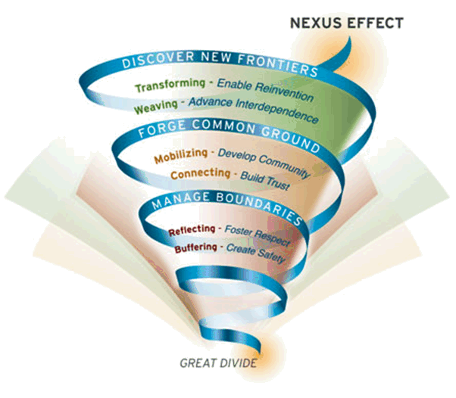
Gestion du changement: effet Nexus
Source: MIT Sloan

Slide 8

Détail sur www.plan-esante.be

Slide 9
Roadmap 2.0: prestataires de soins en 2019
Tout médecin généraliste gèrera un dossier médical informatisé (DMI) pour chaque patient et publiera et actualisera pour chaque patient un SumEHR dans le coffre-fort sécurisé (Vitalink, Intermed ou BruSafe).
Tout hôpital, tout établissement psychiatrique et tout laboratoire mettront certains documents à la disposition par la voie électronique pour lesquels des références seront enregistrées dans le système des hubs et du metahub et seront en mesure de consulter des informations pertinentes dans les coffres-forts sécurisés.
Tout hôpital disposera d'un dossier de patient informatisé multidisciplinaire et intégré (DPI).

Slide 10
Roadmap 2.0: prestataires de soins en 2019
Pour tous les autres prestataires de soins, un DPI aura été défini. Ces derniers seront aussi en mesure de publier et d'actualiser certaines informations issues de leur DPI dans le coffre-fort sécurisé.
Les médicaments et les prestations médicales seront prescrits par la voie électronique.
Les pharmaciens publieront des informations concernant les médicaments délivrés dans le dossier pharmaceutique partagé (DPP) qui alimente le schéma de médication; le schéma de médication du patient sera également disponible dans le coffre-fort sécurisé et sera notamment partagé par les médecins, pharmaciens, infirmiers à domicile et hôpitaux.

Slide 11
Roadmap 2.0: prestataires de soins en 2019
Le médecin généraliste, par le biais de son DMI, aura accès à toutes les informations médicales publiées de son/sa patient(e).
L’ensemble des prestataires de soins auront accès à toutes les données médicales publiées de leur patient, pour autant qu’elles soient pertinentes pour eux. Des filtres seront définis à cet effet. L’information pourra également être complétée de façon multidisciplinaire.
Les informations médicales seront au maximum créées et publiées de manière structurée et interopérable sur le plan sémantique.

Slide 12
Roadmap 2.0: prestataires de soins en 2019
Tous les prestataires de soins pourront communiquer entre eux via la eHealthBox. Certains formulaires standard seront mis à disposition à cet effet.
Les prestataires de soins pourront faire appel à la télémédecine en utilisant des applications de ‘mobile health’ qui auront fait l’objet d’un enregistrement officiel. Cet enregistrement sera conditionné par un certain nombre de contrôles en termes de protection des données, interopérabilité, label CE pour les dispositifs médicaux et evidence based medicine (EBM).

Slide 13
Roadmap 2.0: prestataires de soins en 2019
Les registres seront optimalisés et uniformisés et l’enregistrement sera le plus possible automatisé à partir du DMI/DPI.
La traçabilité des implants et des médicaments respectera les normes internationales.
Tous les échanges de données entre les prestataires de soins et les mutualités auront lieu par la voie électronique.

Slide 14
Roadmap 2.0: prestataires de soins en 2019
Les prestataires de soins recevront des incitants pour l’utilisation et l’usage adéquat de l’eSanté. Les incitants financiers peuvent contenir un volet fédéral ainsi qu’un volet relatif aux différentes Communautés et Régions.
Ils seront formés à l’eSanté, tant dans le cadre de leur formation de base que par des formations continuées.
Ils disposeront également d’un guichet unique pour toute information administrative à l’intention de l’INAMI, du SPF Santé publique et des autorités fédérées (principe du « only once »).

Slide 15
Roadmap 2.0: patients en 2019
Le patient aura accès à toutes les informations qui le concernent et qui seront disponibles via les ‘coffres-forts’ sécurisés et le système des hubs et du metahub. Des filtres pourraient être définis (en examen).
La possibilité de mettre en place une plate-forme consolidée permettant au patient de disposer de toute l’information au même endroit, qui mettrait des instruments d’analyse à disposition du patient ainsi que des instruments de ‘traduction’ lui permettant de mieux comprendre son dossier est à l’étude. Ceci contribuerait à la ‘health literacy’ du patient.

Slide 16
Roadmap 2.0: patients en 2019
Le patient pourra lui-même ajouter des informations, via la plate-forme consolidée, dans le coffre-fort sécurisé, via le hub ou dans un cloud sécurisé.
L'ensemble des informations présentes dans les hubs, les coffres-forts, la plateforme de consolidation, et éventuellement le cloud sécurisé constituent le PHR (Personal Health Record) du patient.
Via la plate-forme consolidée seront aussi mises à la disposition d’autres informations pertinentes provenant des mutualités, de la Banque Carrefour de la sécurité sociale et d'autres sources pertinentes telles que les déclarations de volonté du patient en matière de don d’organe ou d’euthanasie

Slide 17
Roadmap 2.0: patients en 2019
Le patient aura accès à son PHR par divers canaux, par ex. au moyen d'une appli préinstallée sur son smartphone. Le patient est ainsi informé de son état de santé réel et peut jouer un rôle majeur dans le cadre de son traitement.

Slide 18
Roadmap 2.0: patients en 2019
Le patient ne recevra en principe plus d'attestation papier (sauf demandes exceptionnelles). L'attestation des soins dispensés sera transmise par le médecin par la voie électronique à la mutualité, la prescription de médicaments sera disponible dans le schéma de médication, la preuve d'incapacité de travail sera envoyée sous format électronique à l'employeur, le patient recevra l'accusé de réception dans sa boîte aux lettres électronique, ...
Condition préalable pour ce qui précède: le patient doit avoir donné son consentement éclairé

Slide 19
Action 1 : DMG = DMI => SumEHR
Afin d’assurer la qualité des soins et d’informer correctement le patient, le médecin généraliste enregistre les données médicales dans un DMI (dossier médical informatisé)
Le DMI est la source authentique pour le partage d’informations par le médecin généraliste
Le Sumehr (SUMmarized Electronic Health Record) est un résumé succinct du DMI sous forme structurée et codée
Tout patient, s’il le souhaite, a droit à un Sumehr
Les informations présentes dans le Sumehr sont accessibles pour tout médecin ayant une relation thérapeutique avec le patient, moyennant le consentement du patient, ainsi que pour le patient lui-même
Emploi du Sumehr en priorité dans les postes de garde des médecins généralistes et dans les services des urgences

Slide 20
Action 1 : DMG = DMI => SumEHR
Objectifs 1/01/2020 :
  médecins généralistes: base légale approuvée par la Commission médico-mutualiste
    100 % des médecins généralistes devront utiliser un logiciel agréé qui comprend la possibilité d’enregistrer un DMI pour chacun de leurs patients
  autres prestataire de soins
    définition du DMI
    publication et mise à jour de certaines informations dans les ‘coffres-forts’ sécurisés
Organisation responsable : INAMI et Plate-forme eHealth

Slide 21
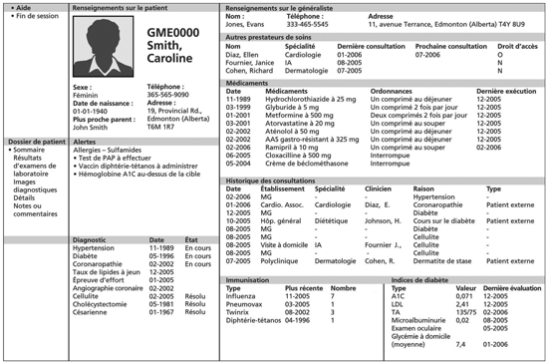
Action 1 : DMG = DMI => SumEHR
DMI - proposition

Slide 22
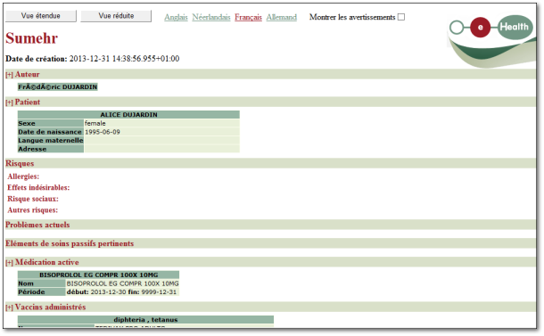
Action 1 : DMG = DMI => SumEHR
Sumehr - Proposition

Slide 23
Action 4 : Prescription électronique
1/01/2017
  le médecin, qui prescrit électroniquement des médicaments à son patient (via un logiciel et le service Recip-e), ne lui remet plus de prescription papier mais uniquement une « preuve » de cette prescription électronique, munie d’un code-barres
  la lecture du code-barres permet au pharmacien de télécharger la prescription électronique > seule la prescription électronique a une valeur légale
  rien ne change pour la prescription papier, toujours valable en 2017

Slide 24
Action 4 : Prescription électronique
1/01/2018
  seule la prescription électronique de médicaments sera valable
  la prescription papier reste possible en cas d’urgence
  disparition progressive de la preuve papier
  lecture du code-barres remplacée par lecture de la carte eID
  le prescripteur pourra continuer à utiliser le papier, si le patient le souhaite, mais plutôt pour lui donner une information compréhensible et utile afin qu’il prenne correctement ses médicaments

Slide 25
Action 4 : Prescription électronique
Quelques chiffres (1-30 septembre)
  9.638 médecins ont envoyé 3.123.274 prescriptions Recip-e
  2.496 dentistes ont envoyé 21.419 prescriptions Recip-e
  15 hôpitaux ont envoyé 133.341 prescriptions Recip-e
  3.276.864 prescriptions sont arrivées chez Recip-e: 4.875 pharmaciens ont téléchargé 2.822.817 prescriptions Recip-e (86.14% des prescriptions introduites au cours de cette même période)

Slide 26
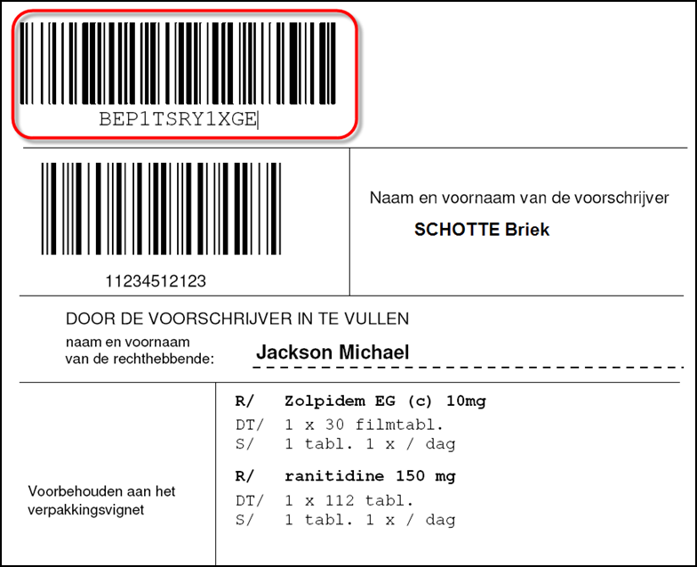
Action 4 : Prescription électronique
Prescription électronique avec un code Recip-e

Slide 27
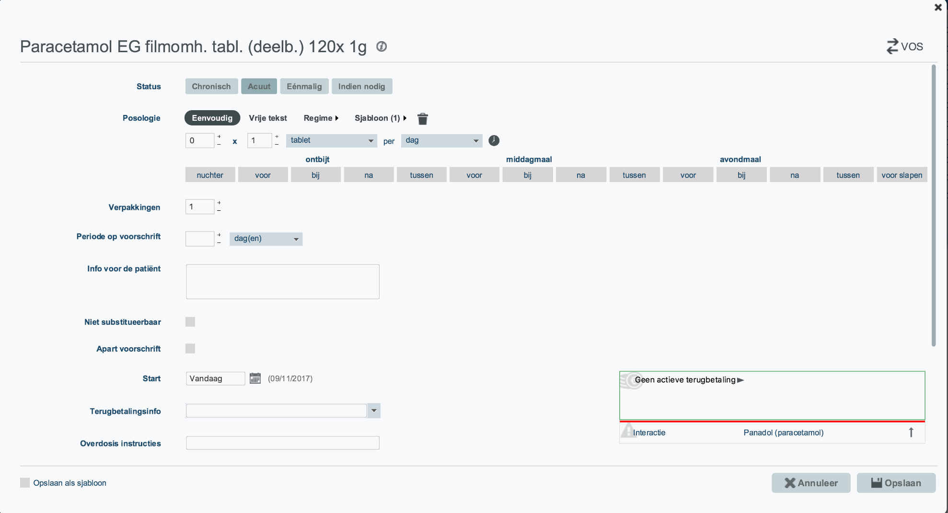
Action 4 : Prescription électronique

Slide 28
Action 4 : PARIS
Prescription & Autorisation Requesting Information System
  afin de permettre à tout prescripteur de créer des prescriptions électroniques en dehors du DMI - dans l’attente d’une utilisation généralisée du DMI – le secteur met gratuitement à disposition, avant fin 2017, une application web offrant un service minimal
  PARIS sera accessible sur le portail de l’eSanté moyennant une authentification forte
  aucune interaction avec le DMI ou avec d’autres systèmes de partage de données n’est prévue

Slide 29
Action 4 : PARIS
Groupes cibles
  les prestataires de soins se trouvant temporairement dans une situation dans laquelle ils n’ont (temporairement) pas accès à leur logiciel de gestion du dossier de patient ou au système informatique de l’hôpital
  les prestataires de soins qui ne disposent pas (encore) d’un logiciel de gestion d’un DMI, p.ex.
    certaines catégories de spécialistes,
    les prescripteurs n’ayant plus qu’une pratique limitée ou n’exerçant plus la profession au sens classique du terme (qui travaillent auprès des mutualités, dans l’administration, dans l’enseignement, les biologistes cliniques, les anatomopathologistes, ...),
    les prescripteurs âgés à la fin d’une pratique active

Slide 30
Actions 5 & 6 : Partage des données
Action 5 : Partage de données via le système des hubs et du metahub pour les hôpitaux généraux et universitaires
  Organisation responsable : Plate-forme eHealth
Action 6 : Partager afin de collaborer
  Organisation responsable : INAMI (+ Vitalink, RSW, RSB)

Slide 31
Actions 5 & 6 : Partage des données
Système Hubs & Metahubs = système d’échange de données médicales entre prestataires de soins
  rapports de consultation et d'intervention chirurgicale
  lettres de sortie
  protocoles d'imagerie médicale et résultats d'examens de laboratoire
  SumEHR, schémas de médication, ... dans les coffres-forts de santé
  ...
Objectif
  interconnexion des systèmes régionaux et locaux d’échange d’information médicale (hubs)
  permettre à un prestataire de soins de retrouver et de consulter les documents médicaux électroniques disponibles au sujet d’un patient indépendamment
    du lieu effectif de stockage des documents
    du point d’entrée du prestataire dans le système

Slide 32
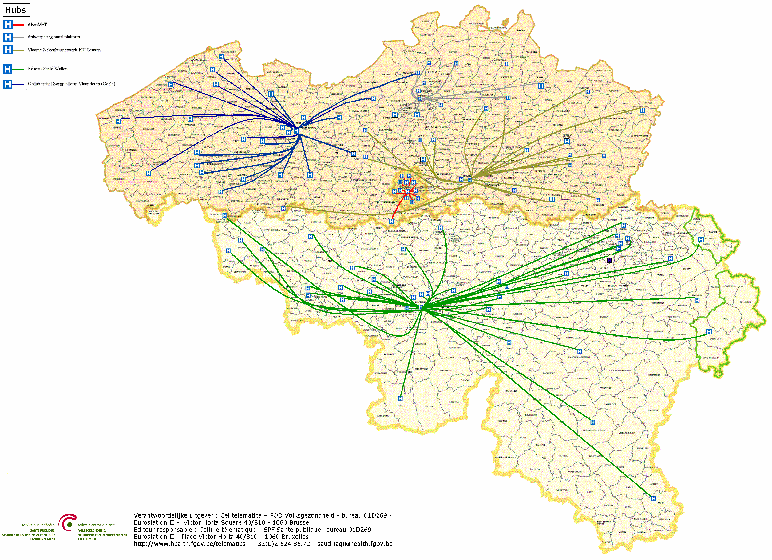

Hubs & Metahub - Schéma
        5 hubs
        Collaboratief Zorgplatform (Cozo)
        Antwerpse Regionale Hub (ARH)
        Vlaams Ziekenhuisnetwerk KU Leuven (VZN)
        Réseau Santé Wallon (RSW)
        Réseau Santé Bruxellois (RSB)

Slide 33




Hubs & Metahub - Avant

Slide 34



Hubs & Metahub - Actuellement
3 Retrieve data from hub A
A
1: Where can we find data?
2: In hub A and C
4:
All data available
3: Retrieve data from hub C
C
B

Slide 35



Données extramurales : coffres-forts
A
InterMed
BruSafe
C
B

Slide 36
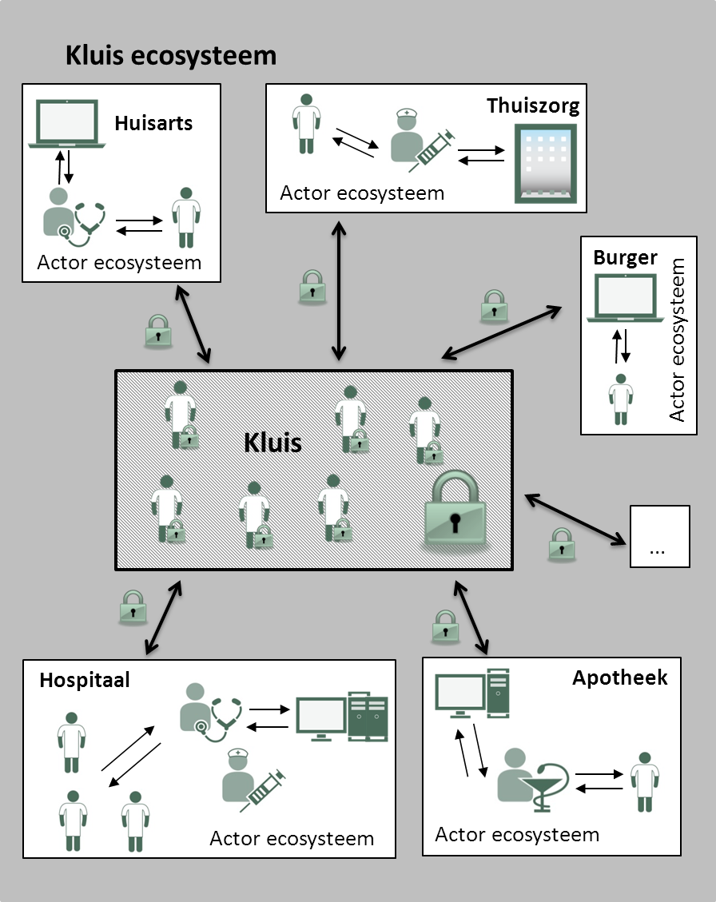

Partage de données
chaque acteur conserve son propre dossier
mais peut partager certaines parties du dossier avec d'autres acteurs
Exemples
  schéma de médication
  SumEHR
  paramètres
  journal
  …

Slide 37
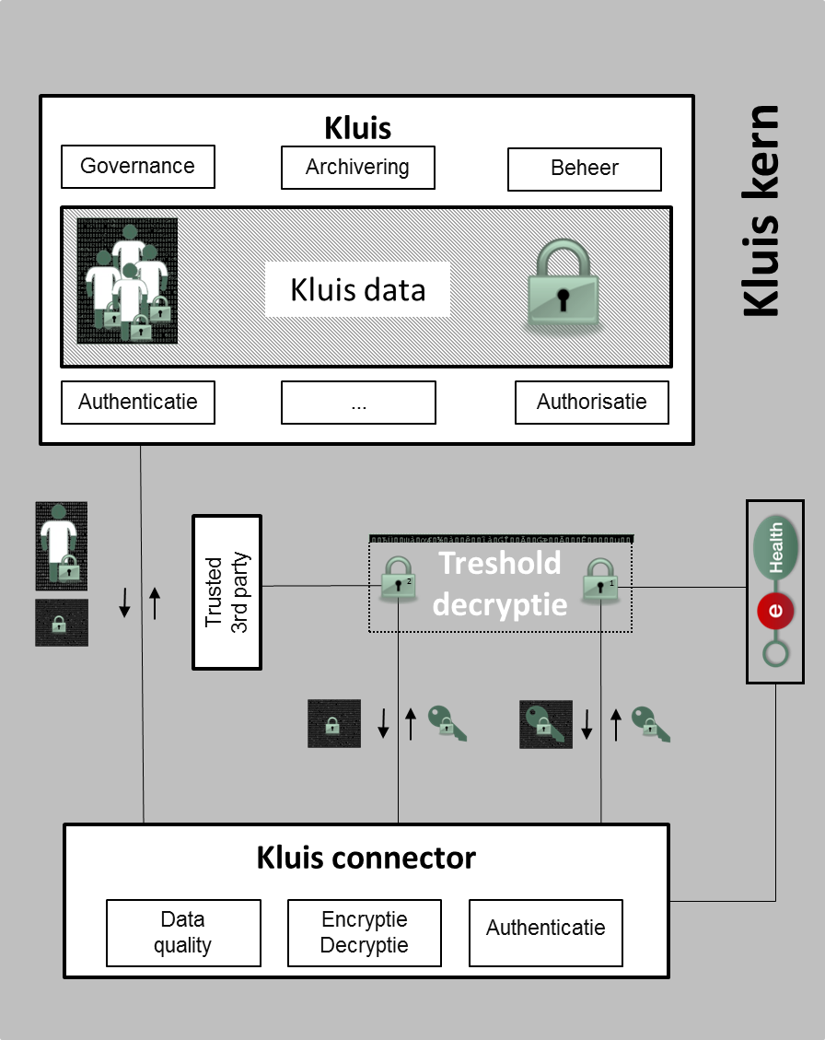
Accès pour prestataires de soins
avec une relation de soins
en fonction de leur rôle
Pas d'accès pour
les administrateurs IT, l’hébergeur,…
Plate-forme eHealth
autorités
sans la collaboration active du détenteur de la 2ième clé

Slide 38
Actions 5 & 6 : Hubs & Metahub
Situation 2017
  système de partage des données et documents pour les hôpitaux généraux et psychiatriques via les 5 hubs
    Collaboratief Zorgplatform (Cozo)
    Antwerpse Regionale Hub (ARH)
    Vlaams Ziekenhuisnetwerk KU Leuven (VZN)
    Réseau Santé Wallon (RSW)
    Réseau Santé Bruxellois (RSB)
  référencement des documents de la 1ère ligne (SumEHR, schémas de médication, …) via les 3 coffres-forts santé/metahub
    Vitalink
    InterMed
    BruSafe

Slide 39
Actions 5 & 6 : Partage des données
Le système est opérationnel et est fortement utilisé
  soutien permanent de la promotion de l’enregistrement des consentements
    6.426.872 consentements au 16/10/2017
  rationalisation des modalités relatives aux relations thérapeutiques
  enregistrement des relations par les médecins généralistes dans une banque de données centrale

Slide 40
Actions 5 & 6 : Partage des données

Slide 41
Actions 5 & 6 : Hubs & Metahub
Relations hubs-patients dans le metahub
  1/10/2017 : 1.193.288 relations hubs-patients enregistrées
  objectif fin 2017: 25 % médecins actifs

Slide 42
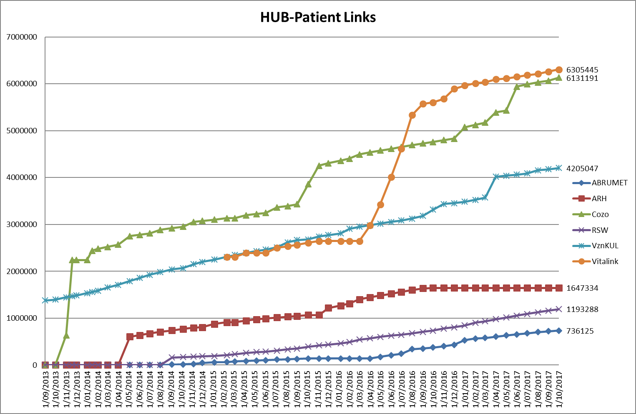
Actions 5 & 6 : Hubs & Metahub

Slide 43
Actions 5 & 6 : Hubs & Metahub
Terminer les débats relatifs aux mandats et aux données sensibles
  mandats parents-enfants et « personnes de confiance »
  élaborer une matrice d’accès pour les cas simples (médecins généralistes > infirmiers) - voir le schéma

Slide 44
Actions 5 & 6 : Hubs & Metahub

Slide 45
Action 9 : Incitants à l’utilisation
Les médecins généralistes, dentistes ou infirmiers peuvent recevoir, sous certaines conditions, une prime en vue du soutien de leur pratique et de l’utilisation de services de santé en ligne
Cette prime télématique, qui est octroyée aux prestataires de soins, relève de la compétence de l’INAMI et est liée à l’usage effectif des services de santé en ligne au moyen d’un logiciel agréé par les pouvoirs publics
La procédure d’agrément des logiciels est gérée par la Plate-forme eHealth, en collaboration avec ses partenaires
  responsabilité de s’assurer que le logiciel proposé est sécurisé et satisfait aux besoins fonctionnels des prestataires de soins

Slide 46
Action 9 : Incitants à l’utilisation
Les critères d’évaluation des logiciels ont trait à 2 catégories de fonctionnalités, et sont régulièrement revus
  une série de fonctionnalités de base - obligatoires
  une série de fonctionnalités modulaires - en fonction du profil du logiciel
Planning actuel pour la révision des critères
  médecine généraliste: mai 2018
  kinésithérapie & soins infirmiers: juillet 2018
  soins obstétriques et soins dentaires: septembre 2018
  maisons médicales et pratiques de groupes: novembre 2018

Slide 47
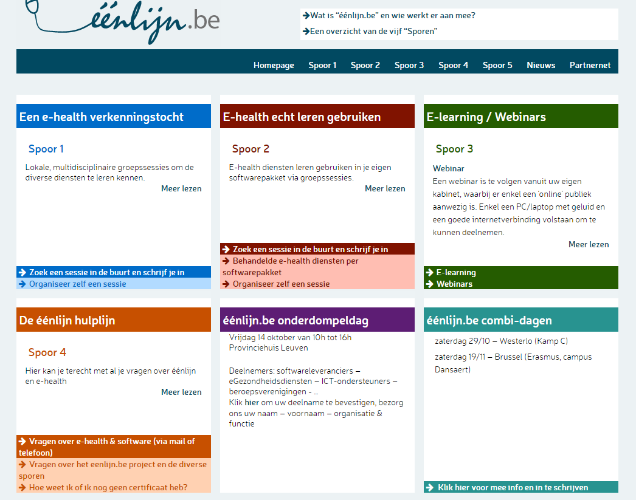
Action 12 : Formation et soutien TIC
www.eenlijn.be

Slide 48
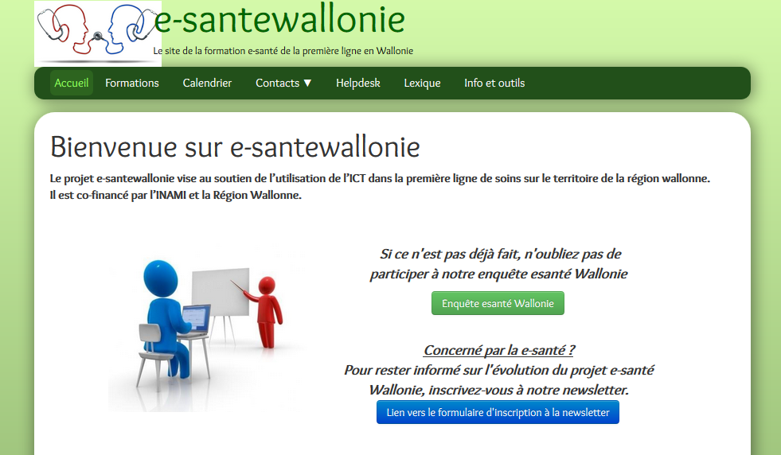
Action 12 : Formation et soutien TIC
www.e-santewallonie.be

Slide 49

Action 12 : Formation et soutien TIC
www.ehealthacademy.be

Slide 50
Action 15 : Simplification administrative
Focus
  Back2Work
  certificat d'incapacité de travail électronique (Mult-eMediatt)
  Handicare (évaluation médicale des personnes handicapées)
  Mediprima (remboursement du coût de l’aide médicale accordée par les CPAS)
  MyCareNet eAttest

Slide 51
Action 15 : Back2Work
Back2work vise à encourager la réintégration du travailleur malade de longue durée qui n’est plus en mesure de réaliser le travail convenu
  en lui offrant temporairement du travail adapté ou un autre travail en attendant qu’il soit en mesure d’à nouveau exercer le travail convenu
  en lui offrant définitivement du travail adapté ou un autre travail

Slide 52
Action 15 : Back2Work
Ce trajet de réintégration est établi en concertation avec les différents médecins
  médecin traitant
  médecin de contrôle de la mutualité
  médecin du travail
À cet effet, il y a notamment lieu de réaliser la communication électronique entre les différentes parties

Slide 53
Action 15 : Back2Work
La Plate-forme eHealth peut se charger de l’environnement sécurisé permettant la communication entre médecin traitant, médecin du travail, médecin-conseil et autres professionnels de soins, en toute confidentialité,
  notamment via son service DAAS pour ce qui concerne l’identification
  et via la eHealthBox pour ce qui concerne le canal de communication
Le projet est actuellement en phase pilote, le service web est maintenant en production auprès de la plate-forme eHealth et doit encore être intégré dans les différents logiciels médicaux.

Slide 54
Action 15 : Mult-eMediatt
Ce projet de simplification administrative vise à envoyer le certificat d’incapacité de travail, moyennant l’accord du patient, à partir du logiciel du médecin généraliste, vers le (s) destinataire(s) identifié(s)
La première phase du projet à partir de juin 2018 concernera les certificats d’incapacité de travail destinés à
  Medex
  le service médical de la Police
  le service médical de HR Rail
  les médecins de contrôle désignés par les employeurs
  par les mutualités
Ce projet sera progressivement étendu à d’autres destinataires

Slide 55
Action 15 : Mult-eMediatt
Dans une première phase, seuls les logiciels des médecins généralistes seront en mesure d’utiliser cette possibilité
Après accord du patient concernant le principe de l’envoi électronique du certificat d’incapacité de travail, le médecin généraliste reçoit dans son logiciel
  la liste des destinataires d’un certificat d’incapacité de travail identifiés après consultation des sources authentiques
  le canal d’envoi pour chacun d’eux
  le modèle de certificat à utiliser
Le citoyen-patient reçoit dans sa boîte aux lettres électronique eBox la liste des instances vers lesquelles le certificat a été routé

Slide 56
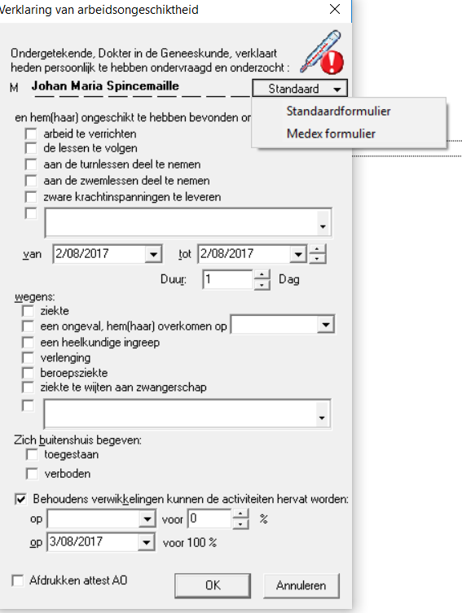
Action 15 : Mult-eMediatt

Slide 57
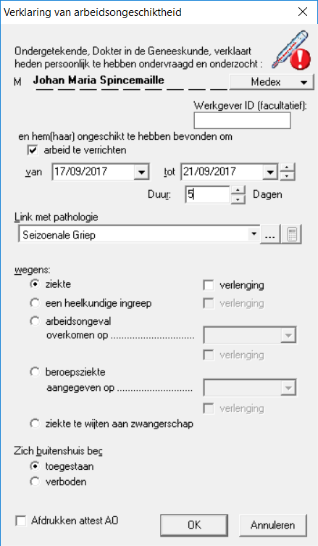
Action 15 : Mult-eMediatt

Slide 58
Action 15 : Handicare
Évaluation médicale des personnes handicapées
  2016 - le médecin traitant est en mesure de soumettre le dossier de demande en matière de reconnaissance administrative du handicap
  2017 - numérisation du processus de traitement du dossier

Slide 59
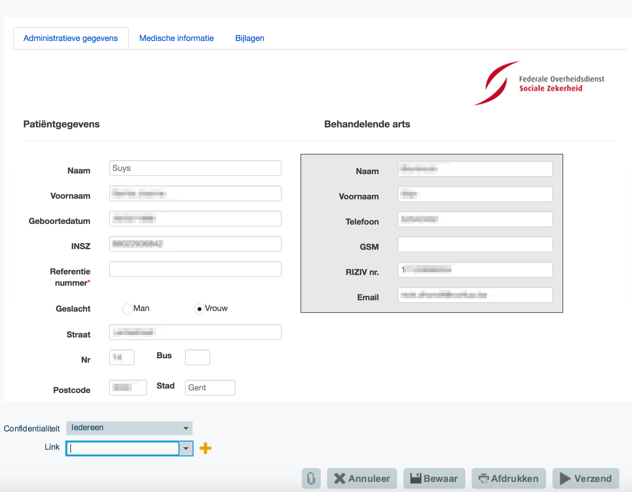
Action 15 : Handicare

Slide 60
Action 15 : Mediprima
Remboursement du coût de l’aide médicale accordée par les CPAS
  permet de gérer les décisions de prise en charge de l’aide médicale par les CPAS
  couvre le cycle complet, qui commence par la création dans une banque de données des décisions prises par les CPAS en matière d’aide médicale et se termine par leur exploitation par les prestataire de soins
    cette banque de données est accessible à toute personne qui, au cours du processus, doit pouvoir consulter les décisions
  cet outil permet en effet aux prestataires de facturer leurs prestations à un ayant droit à une aide médicale, en se basant sur les interventions et montants exacts

Slide 61
Action 15 : MyCareNet eAttest
Échange électronique sécurisé d’informations structurées entre les prestataires de soins et les mutualités lors de l’offre de services à valeur ajoutée
  permet aux prestataires de soins de transmettre leurs attestations de soins donnés, par la voie électronique, aux organismes assureurs pour les patients qui ne tombent pas sous le régime du tiers payant
  dans une première phase, ce service sera uniquement disponible pour les médecins généralistes et leurs mandataires

Slide 62
Action 17 : eHealthBox
Objectifs 2019
  utilisation généralisée de la eHealthBox et des données des prestataires de soins disponibles dans CoBRHA
  permettre une communication électronique de données médicales et confidentielles sécurisée entre les acteurs des soins de santé
  développement et maintenance d’une banque de données commune contenant les données des acteurs et établissements de soins
  permettre aux acteurs de soins de consulter et modifier/ajouter eux-mêmes certaines données
    adressbook (base de données CoBRHA)
    guichet unique du prestataire de soins
Organisation responsable : Plate-forme eHealth et SPF Santé publique

Slide 63
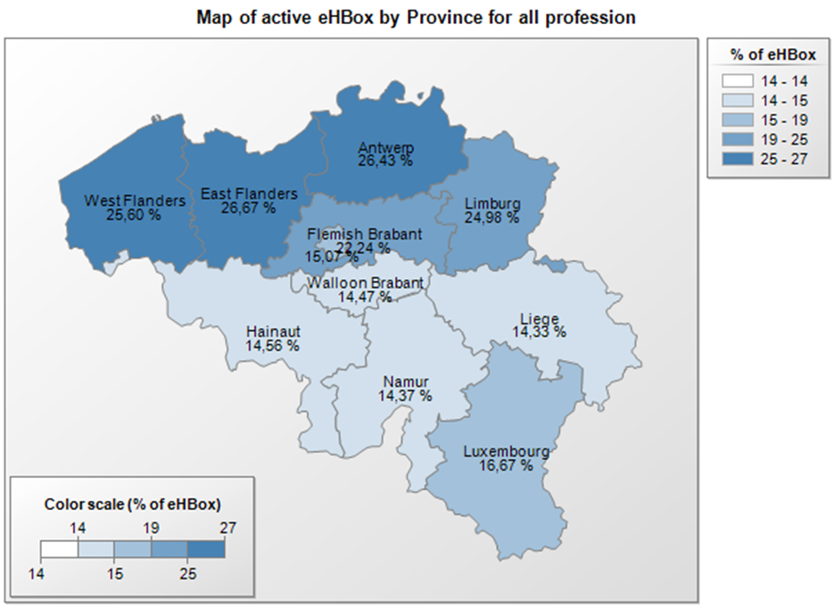
Action 17 : eHealthBox

Slide 64
Action 17 : eHealthBox
AddressBook
  permet à tout émetteur d’un message à l’attention d’un prestataire de soins de déterminer quel type de canal est le plus approprié pour ce faire et quelles sont les données utiles
    pour une communication de données médicales > usage obligatoire de l’eHealthBox
    pour une communication administrative (stage, reconnaissance, ...) > possibilité d’utiliser une adresse électronique ordinaire et si aucune donnée n’est disponible > envoi par la poste (papier)
    données disponibles dans le carnet d’adresses proviennent de CoBRHA

Slide 65
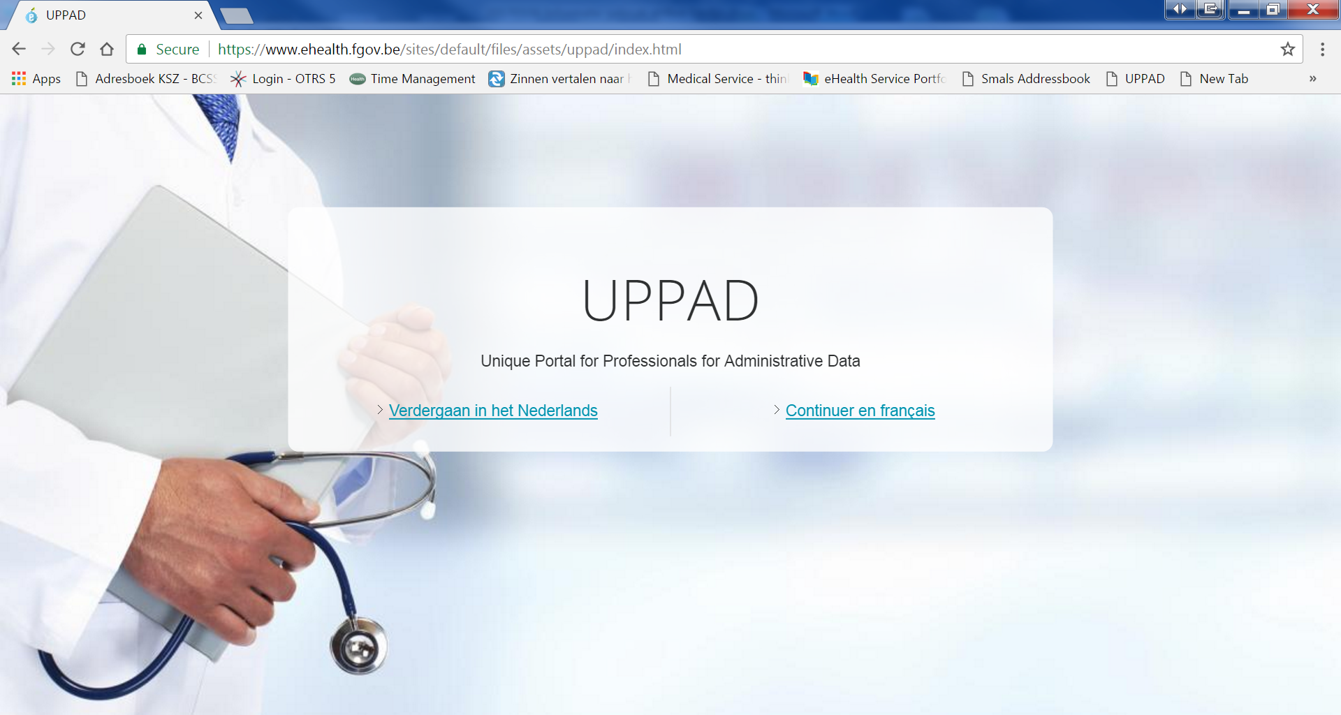
Action 17 : UPPAD

Slide 66
Action 17 : UPPAD
UPPAD → Unique Portal for Professionals for Administrative Data
Espace central (site web) où les prestataires de soins individuels peuvent consulter leurs propres données administratives (p.ex. visa, agrément, ...) telles qu’elles sont connues auprès des pouvoirs publics (sources authentiques)
Données provenant de CoBRHA

Slide 67
Action 17 : UPPAD
Possibilité de modifier soi-même (en tant que prestataire de soins) certaines données au moyen d’applications sous-jacentes auprès des sources authentiques
Possibilité d’initier des processus administratifs par la voie électronique (p.ex. demande de reconnaissance) ou de consulter des pages informatives (p.ex. procédures sur le site web du SPF Santé publique)
UPPAD ne remplace nullement les applications/procédures qui existent déjà auprès des différentes « sources authentiques »
Un prestataire de soins ne sait pas modifier de données dans UPPAD même
  En effet, UPPAD renvoie simplement le prestataire de soins à l’application exacte/aux informations telles qu’elles sont disponibles auprès des sources authentiques (= uniquement porte d’accès)

Slide 68
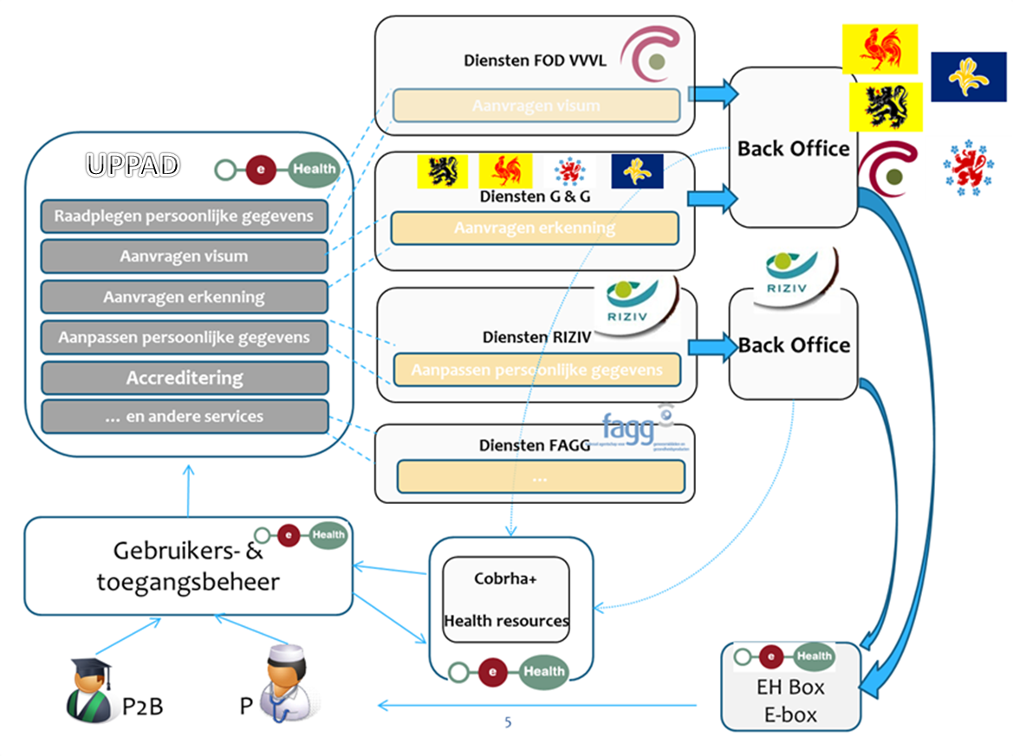
Action 17 : UPPAD

Slide 69
Action 19 : Mobile Health
Objectifs 2019
  cadre pour les actions m-Health > implémentation efficiente
  soutien aux soins qui utilisent des applications m-Health
  intégrer le cadre juridique, financier et organisationnel dans les accords de soins existants et nouveaux
  intégration des services eHealth dans m-Health
  soutenir la qualité et l’accessibilité de m-Health
  fonctionner à partir de use-cases (diabète, cardio-vasculaire…)
Organisations responsables
  AFMPS (certification dispositifs médicaux)
  INAMI (remboursement)
  Plate-forme eHealth (aspects techniques)

Slide 70
Action 19 : Mobile Health
Accent est mis sur les applications mHealth susceptibles d'être intégrées au système des soins de santé
5 use cases prioritaires choisis sur la base de leur impact (nombre de patients x sévérité) et des outils techniques disponibles de mHealth
Le fonctionnement et les résultats de ces cases sont rendus publics et appliqués d'emblée dans une situation de marché concrète > ils reçoivent la garantie politique d'être intégrés dans le système de santé belge

Slide 71
Action 19 : Mobile Health
Projets pilotes sélectionnés
  parmi les 98 propositions introduites, un groupe de travail a finalement sélectionné 24 projets
  pour leur réalisation, plusieurs acteurs de soins unissent leurs efforts : mutualités, hôpitaux, services de soins à domicile, cercles de médecine générale, etc.
Notes:
Groupe de travail: experts de l’INAMI et du SPF Santé publique, de l’Agence fédérale des médicaments et des produits de santé (AFMPS) et de la Plate-forme eHealth

Slide 72
Action 19 : Mobile Health
Les projets sont répartis entre différents domaines de soins
  2 projets dans le secteur des soins neurovasculaires « (stroke) »
  3 projets dans le secteur des soins diabétiques
  2 projets concernant les soins aux patients souffrant de douleurs chroniques
  3 projets dans le secteur des soins de santé mentale
  8 projets relatifs aux affections cardiovasculaires
  3 projets relatifs à une combinaison de domaines de soins précités
  3 projets dans le cadre d’un autre domaine de soins (oncologie, apnée du sommeil et BPCO).

Slide 73
Action 19 : Mobile Health
Les 24 projets ont conclu des conventions avec le Comité de l'assurance soins de santé, en vue de son financement
Les experts des organisations concernées les suivent pendant la durée de la convention (6 mois)

Slide 74
Action 19 : Mobile Health
Exemples de projets
  Interpret-Dia
  CardioCoach
  In-Ambulance Telestroke
  « Beeldbellen » (vidéotéléphone)
  Stay On Track (AMTRA)

Slide 75
Action 19 : Mobile Health
Interpret-Dia
  Domaine : Soins diabétiques
  Participants : UZ Brussel
  Début : 1/04/2017
  Description
    surveillance continue de la glycémie de patients pédiatriques atteints de diabète sucré de type 1
    intégration automatique dans le dossier médical informatisé de l’équipe de diabétologie multidisciplinaire
      une téléconsultation est prévue tous les quinze jours à l’occasion de laquelle l’équipe de soins fournit un feed-back au patient concernant les données, de sorte que ce dernier puisse mieux contrôler sa maladie
    les données intégrées seront également disponibles pour les autres prestataires de soins concernés par la prise en charge du patient, de sorte qu'ils aient un aperçu correct des données enregistrées via le système de monitoring continu de la glycémie

Slide 76
Action 19 : Mobile Health
CardioCoach
  Domaine : Cardiologie
  Participants : Croix Jaune et Blanche Anvers, AZ Sint-Maarten
  Début : 1/05/2017
  Description
    vise une collaboration interdisciplinaire étroite entre les infirmiers à domicile, les médecins généralistes, les spécialistes, les pharmaciens, les intervenants de proximité et les patients afin de soutenir le patient pour une consommation de médicaments plus sûre et plus efficace
    ceci devrait permettre d’améliorer la qualité de vie et l’autonomie des patients et d’éviter des complications
    l’accent est principalement mis sur deux groupes cibles
      d'une part, les patients souffrant d’une maladie cardiovasculaire qui doivent prendre plus de cinq médicaments différents par jour répartis sur deux ou plusieurs prises quotidiennes et qui présentent un risque d’inobservance thérapeutique
      d’autre part, les patients qui ne sont pas en mesure de gérer eux-mêmes leur prise de médicaments
    via un distributeur de médicaments électronique portable intelligent, le patient se voit offrir ses médicaments à domicile au moment correct
    le médecin généraliste et/ou le spécialiste reçoivent un feed-back continu du distributeur et peuvent ainsi réaliser le suivi de l’observance thérapeutique du patient et intervenir au besoin

Slide 77
Action 19 : Mobile Health
In-Ambulance Telestroke
  Domaine : ACV
  Participants : UZ Brussel, UZ Antwerpen, UCL Saint-Luc, ULB Erasme
  Début : 15/03/2017
  Description
    Ce projet prévoit d’équiper les ambulances à Bruxelles et à Anvers de caméras et de logiciels permettant au neurologue de poser rapidement un premier diagnostic à distance
    Le but est de montrer l’importance de la télémédecine lors du transport en ambulance de patients victimes d’un ACV
    Un diagnostic rapide et un traitement approprié peuvent résulter en une amélioration spectaculaire du traitement et du rétablissement suite à un ACV, tant sur le plan médical que sur le plan social
    Les nouveaux traitements de recanalisation sont de plus en plus efficaces, mais ne peuvent être appliqués qu’en cas de diagnostic rapide et moyennant un triage du patient vers le centre de traitement le plus approprié
    En d’autres termes, le principal défi consiste à réduire le délai entre l’ACV et le début du traitement
    Le recours à la télémédecine est une méthode fiable pour réduire ce délai et permet en outre de réduire les frais pour le patient individuel et la société en général

Slide 78
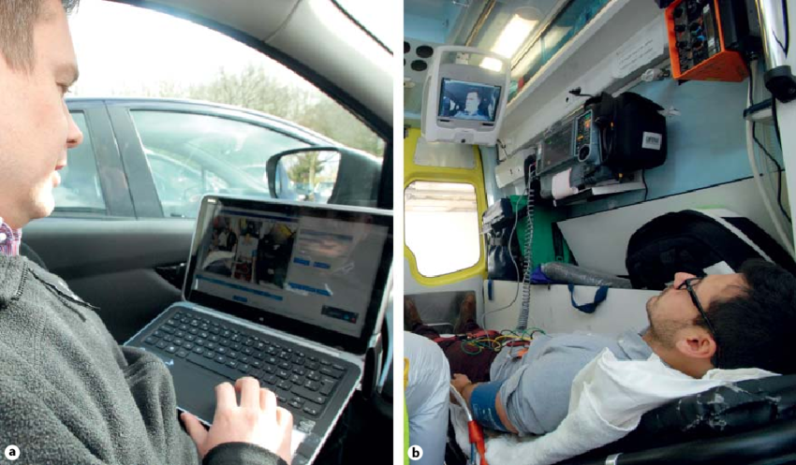
Action 19 : Mobile Health
In-Ambulance Telestroke

Slide 79
Action 19 : Mobile Health
« Beeldbellen » (vidéotéléphone)
  Domaine : Soins de santé mentale
  Participants : Netwerk Geestelijke Gezondheidszorg Midden West-Vlaanderen, Netwerk Geestelijke Gezondheidszorg Zuid West-Vlaanderen
  Start: 1/04/2017
  Description
    Intégration du vidéotéléphone dans le fonctionnement des équipes mobiles de soins psychiatriques aigus et de longue durée.
    Le but est de démontrer que moins de patients décrochent et/ou se retrouvent dans une situation de crise lorsqu'il est fait usage du vidéotéléphone dans le cadre du traitement
    Les prestataires de soins des équipes mobiles qui ont une relation thérapeutique avec le patient peuvent utiliser le vidéotéléphone sur rendez-vous, via une connexion sécurisée, avec le patient, ainsi qu’avec ses proches, ses intervenants de proximité, le médecin généraliste et les autres intervenants concernés
    L’application permettant l’usage du vidéotéléphone du Collaboratief Zorgplatform (CoZo) pourra à terme également être utilisée dans d’autres disciplines de soins

Slide 80
Action 19 : Mobile Health
Stay On Track (AMTRA)
  Domaine : Oncologie
  Participants : AZ Maria Middelares Gent, UZ Antwerpen, AZ Monica, AZ Heilige Familie Reet, Grand Hôpital de Charleroi, CHU UCL Namur, Remedus
  Description
    Dans le cadre de ce projet, des patients atteints de cancer sont suivis de manière intensive et prospective pendant et après leur traitement, dans le but de contrôler les symptômes à un stade précoce, d’améliorer les résultats de la thérapie, de réduire les effets à long terme et de favoriser la réintégration dans la société
    Le patient a la possibilité d'introduire des données et de les suivre via une application sur son smartphone
    L’accent est mis sur les paramètres résultats que le patient indique comme essentiels
    Ces paramètres ont été définis au niveau international de manière spécifique par maladie par l’ICHOM, l’International Consortium for Health Outcomes Measurement

Slide 81
Roadmap 2.0: Conclusion
Le partage de données entre prestataires de soins/institutions via le système hubs & metahub, les coffres-forts de santé et la eHealthBox atteint sa vitesse de croisière.
Presque 60% de la population belge a dans l’intervalle donné son consentement éclairé
Les données de santé du patient sont progressivement mises à la disposition => attention pour une mise à disposition intégrée
Les applications eSanté mobiles font l’objet d’une expérimentation

Slide 82

Rôle et responsabilités de la Plate-forme eHealth

Slide 83
Objectifs de la Plate-forme eHealth
Comment?
  à l'aide d’une prestation de services et d'un échange d’informations électroniques mutuels bien organisés entre tous les acteurs des soins de santé
  tout en offrant les garanties utiles au niveau de la sécurité de l’information, de la protection de la vie privée et du secret professionnel
Qu'est-ce?
  optimaliser la qualité et la continuité des prestations de soins de santé
  optimaliser la sécurité du patient
  simplifier les formalités administratives pour tous les acteurs des soins de santé
  offrir un soutien optimal à la politique des soins de santé

Slide 84
10 Missions
Développer une vision et une stratégie en matière d'eHealth
Organiser la collaboration avec d’autres instances publiques chargées de la coordination de la prestation de services électronique
Etre le moteur des changements nécessaires en vue de l'exécution de la vision et de la stratégie en matière d'eHealth
Déterminer des normes, standards, spécifications fonctionnels et techniques ainsi qu'une architecture de base en matière de TIC

Slide 85
10 Missions
Enregistrer des logiciels de gestion des dossiers de patients électroniques
Concevoir, élaborer et gérer une plate-forme de collaboration pour l'échange électronique de données sécurisé ainsi que les services de base y afférents
S'accorder sur une répartition des tâches et sur les normes de qualité et contrôler le respect de ces normes de qualité

Slide 86
10 Missions
Intervenir comme tierce partie de confiance indépendante (TTP) pour le codage et l'anonymisation de données à caractère personnel relatives à la santé pour certaines instances énumérées dans la loi, à l'appui de la recherche scientifique et de la politique
Promouvoir et coordonner la réalisation de programmes et de projets
Gérer et coordonner les aspects TIC de l'échange de données dans le cadre des dossiers de patients informatisés et des prescriptions médicales électroniques

Slide 87









Architecture de base
Patients, prestataires de soins
et établissements de soins
Portail Health
Logiciel prestataire de soins
Logiciel établissement de soins
SVA
Site INAMI
SVA
Objectifs la plate-forme eHealth
MyCareNet
SVA
SVA
SVA
Utilisateurs
Services de base
Plate-forme eHealth
Réseau
SAV
SAV
SAV
SAV
SAV
SAV
Fournisseurs
Notes:
87
87

Slide 88
10 services de base
Coordination de sous-processus électroniques
Portail
Gestion intégrée des utilisateurs et des accès
Gestion de loggings
Système de chiffrement end-to-end
eHealthBox
Timestamping
Codage et anonymisation
Consultation du registre national et des registres BCSS
Répertoire des références (metahub)

Slide 89
Merci !
Des questions ?
frank.robben@ehealth.fgov.be
@FrRobben
https://www.ehealth.fgov.be
http://www.bcss.fgov.be
http://www.frankrobben.be

